Slide 1
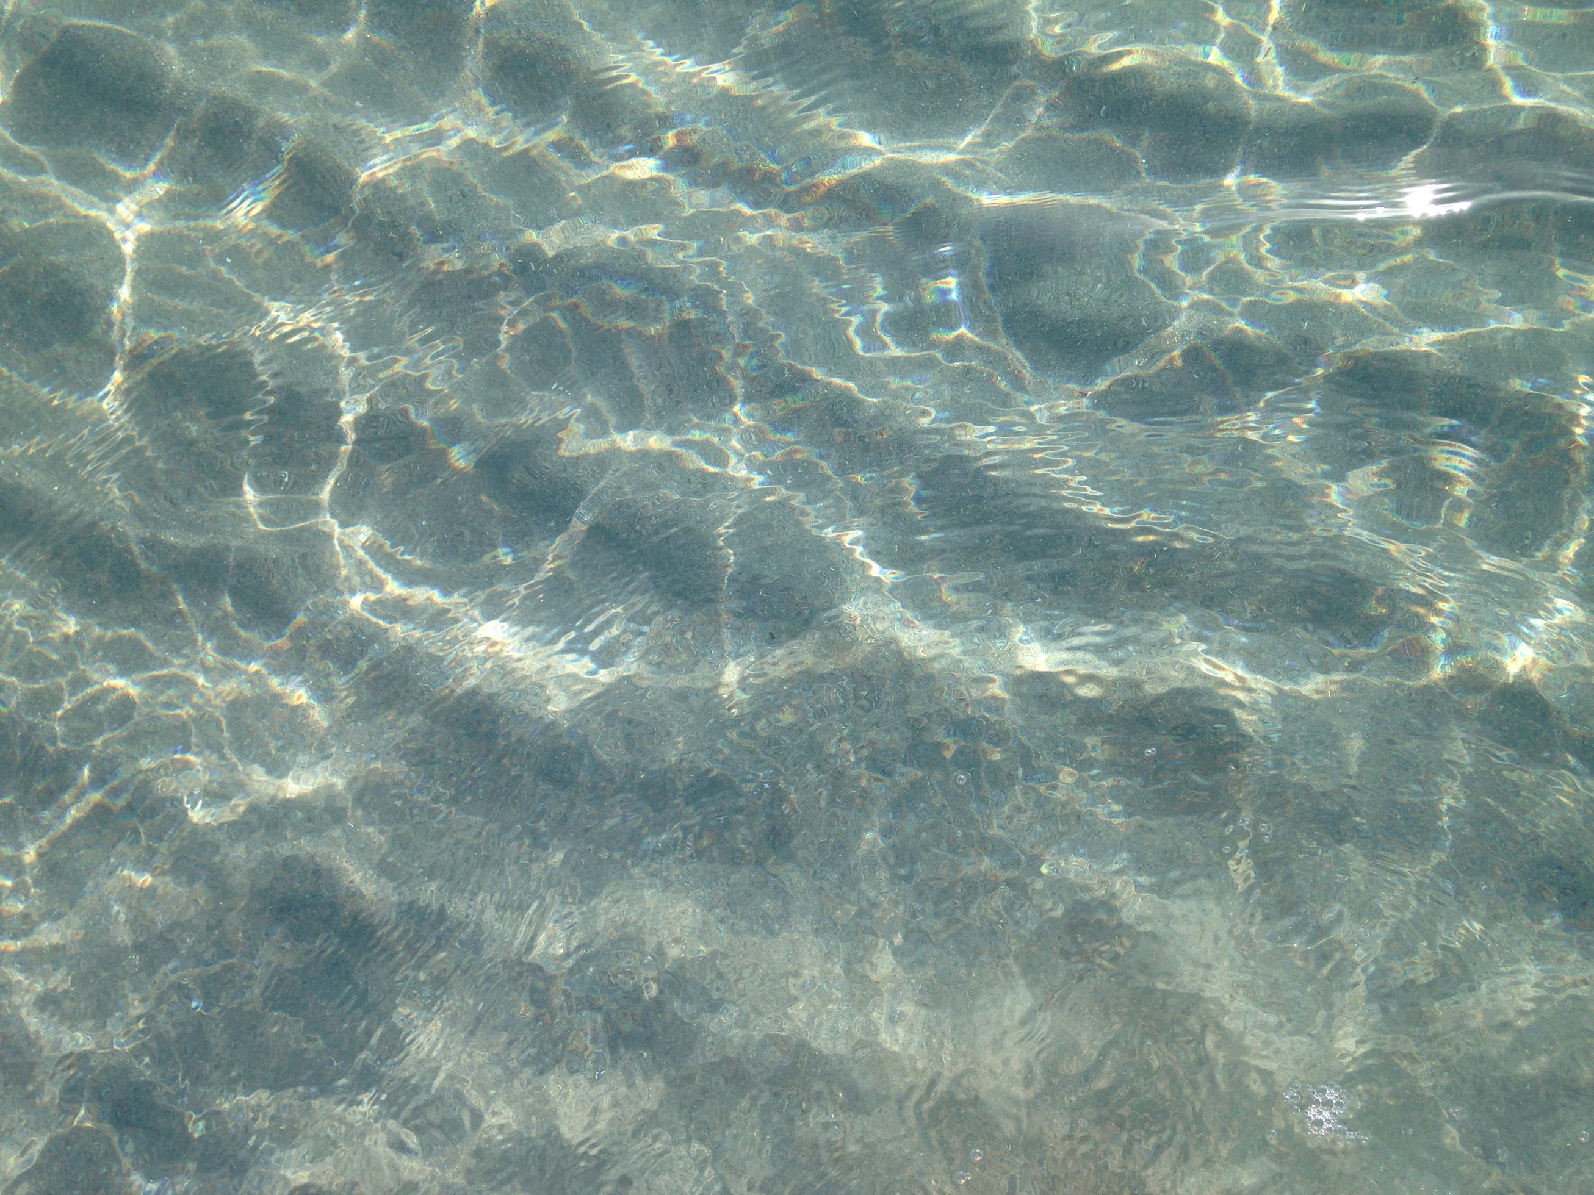
UNIVERSIDAD NACIONAL EXPERIMENTAL DE GUAYANA
VICERRECTORADO ACADÈMICO
PROYECTO DE CARRERA: INGENIERÌA INDUSTRIAL
UNIDAD CURRICULAR: INGENIERÌA DEL AMBIENTE
Tema 3: Experimento 1 y 2
Juan Millán
C.I: V-28.374.196
Alenis Crespo

Slide 2

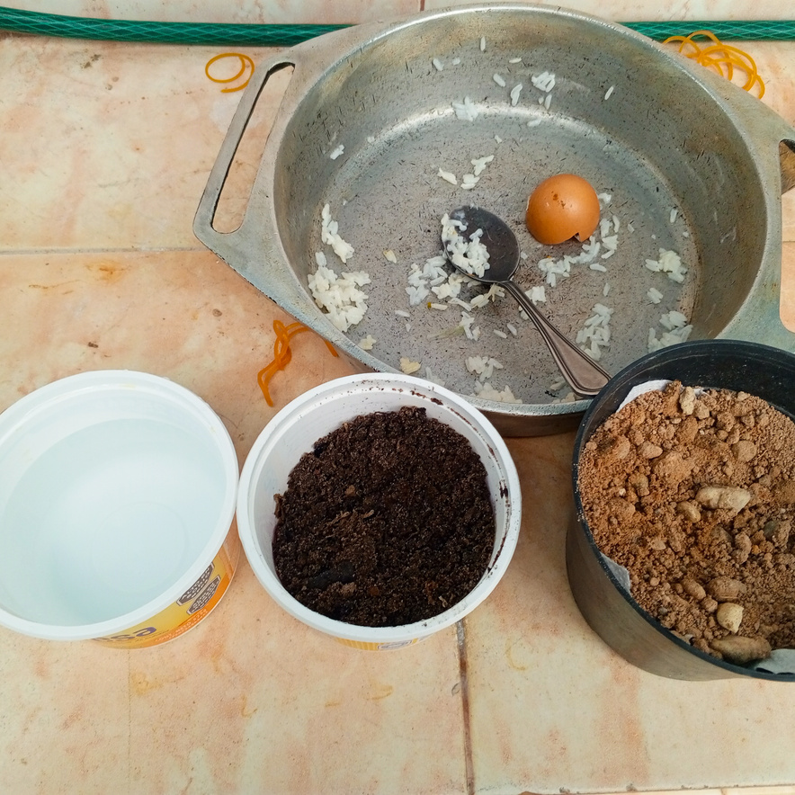
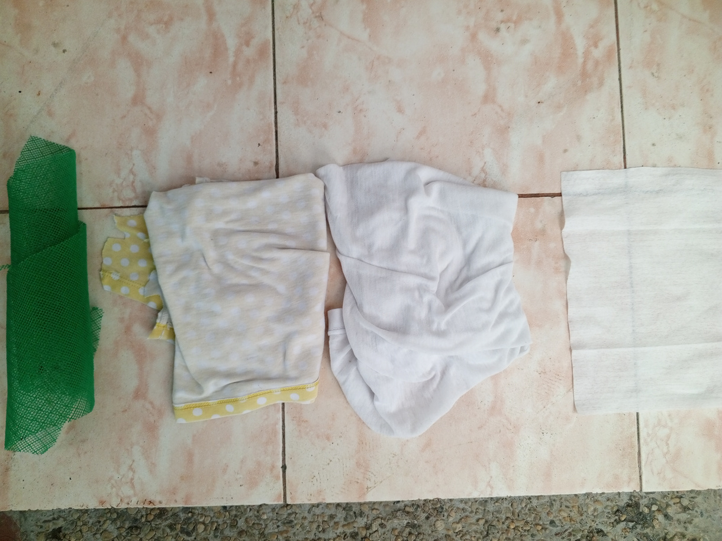
Experimento #1
Tratamiento de Aguas Residuales
Utencilios:
  4 tipos de filtros: 1 de malla, 2 de tela y 1 papel
  Agua limpia, tierra, arena y restos de comida.

Slide 3


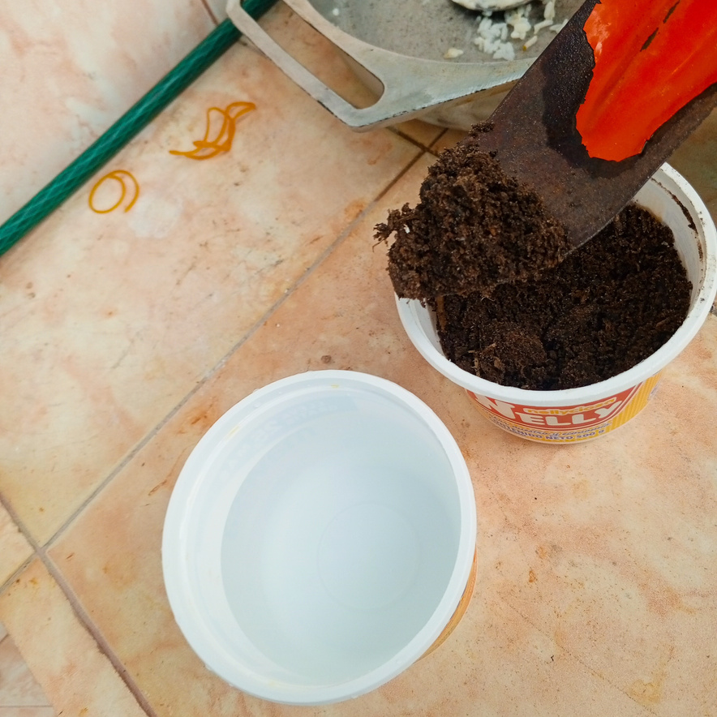
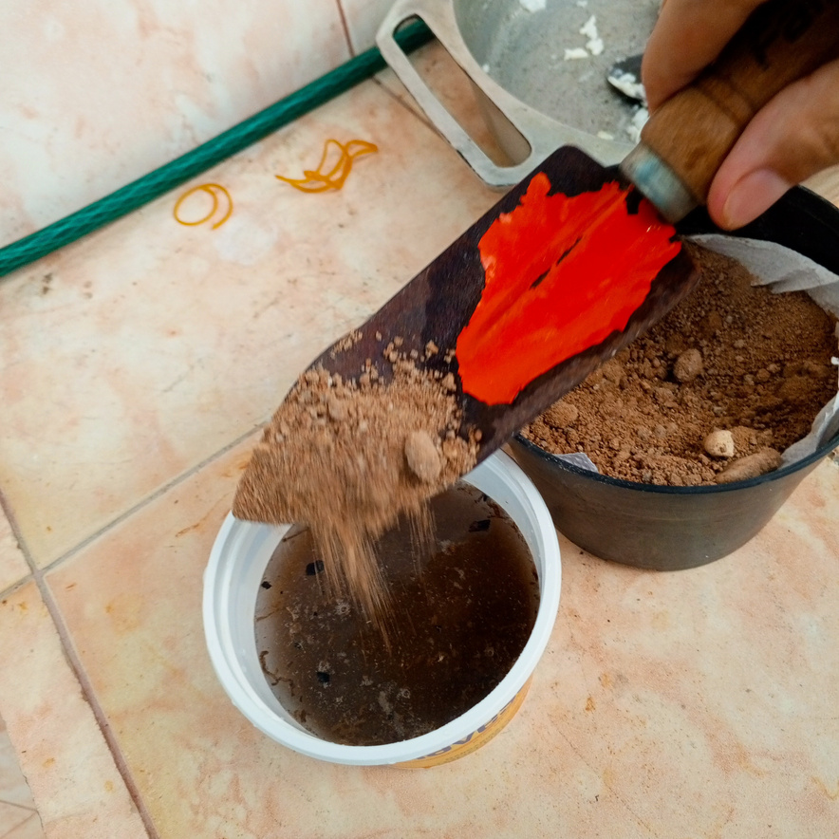
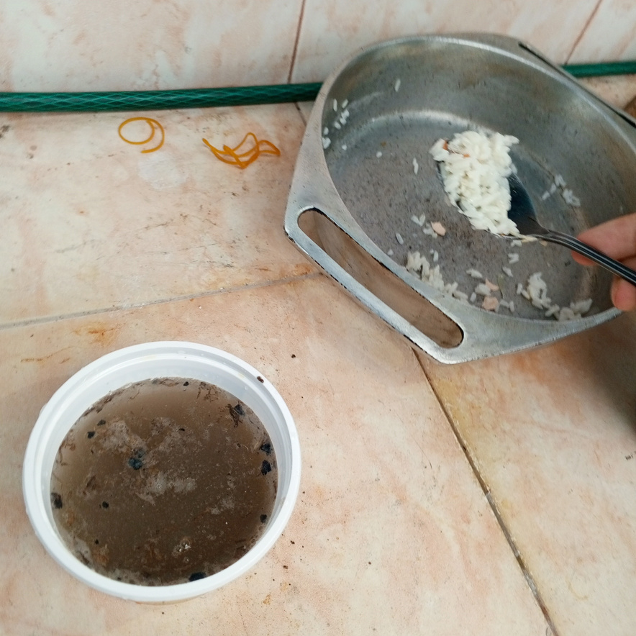
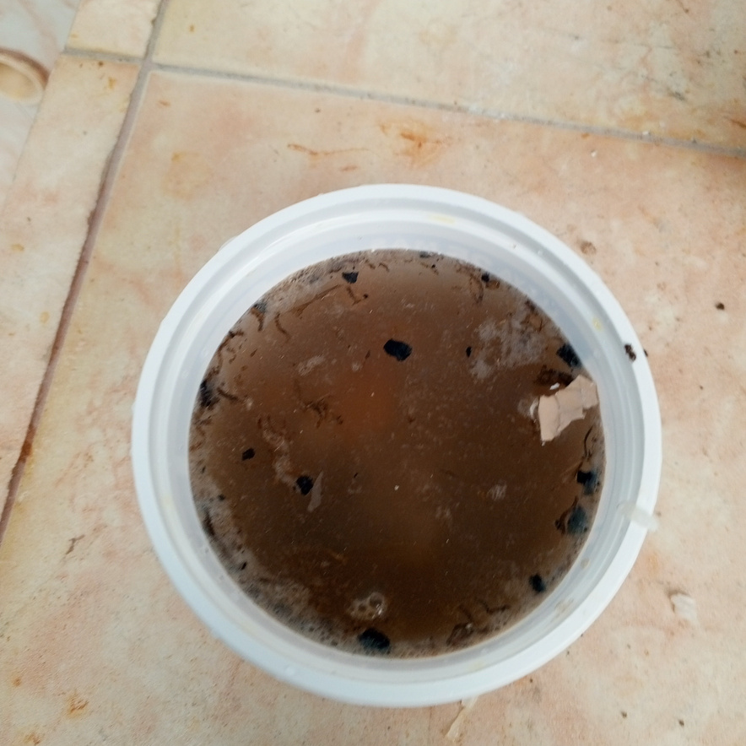
Preparación del agua residual:
Se vierte la tierra, la arena y los residuos de agua en el agualimpia

Slide 4

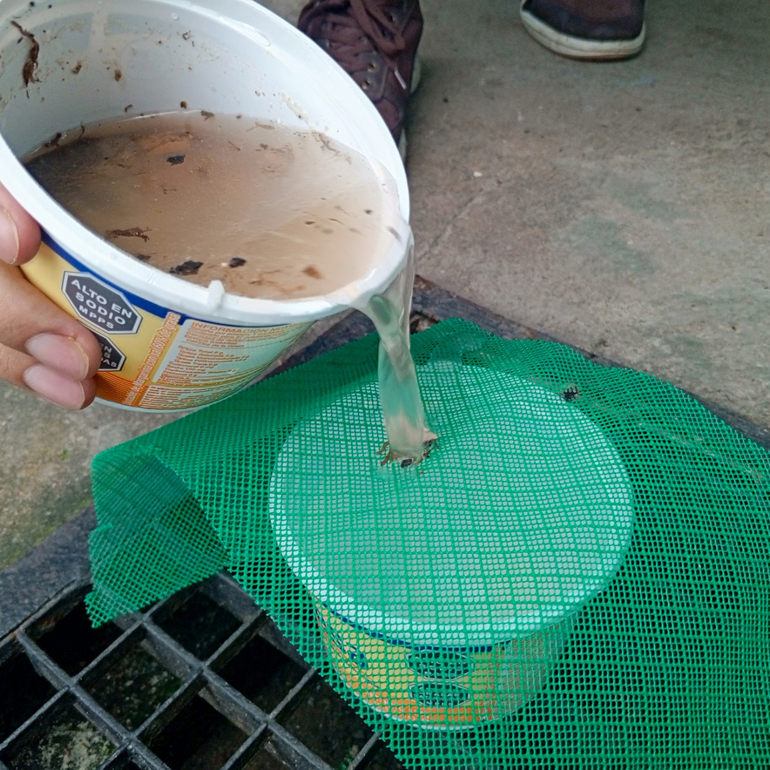
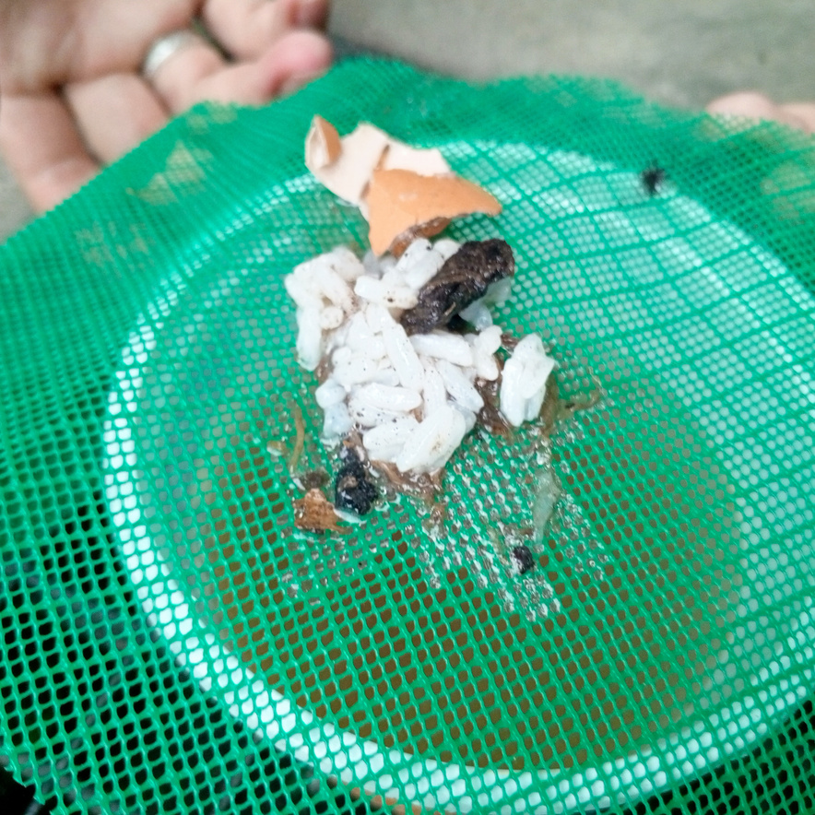
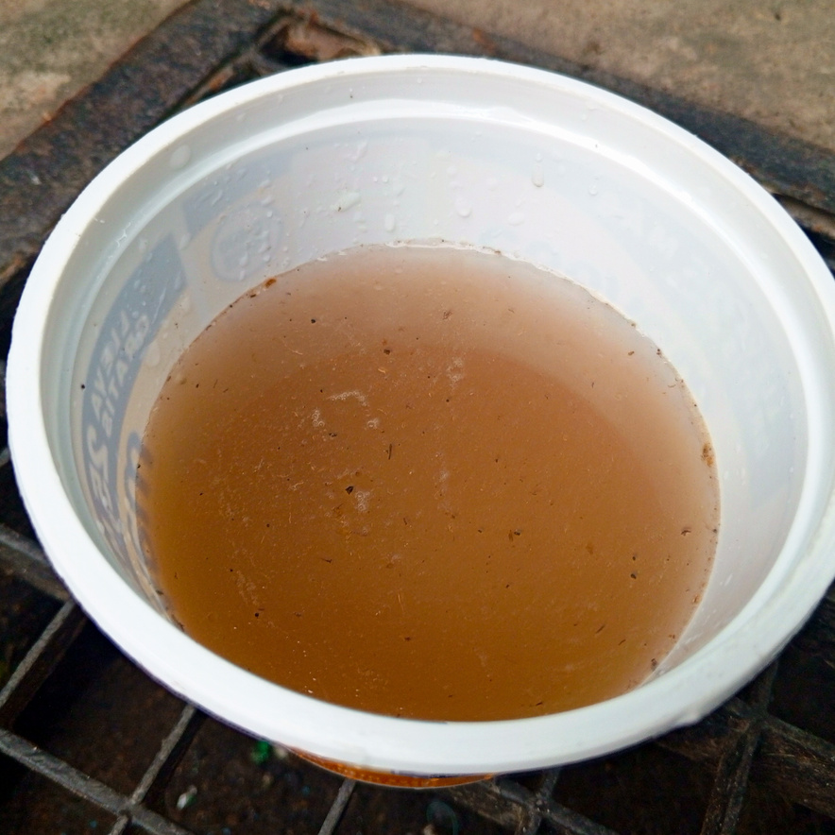
Proceso de colado: Filtro 1. Malla

Slide 5
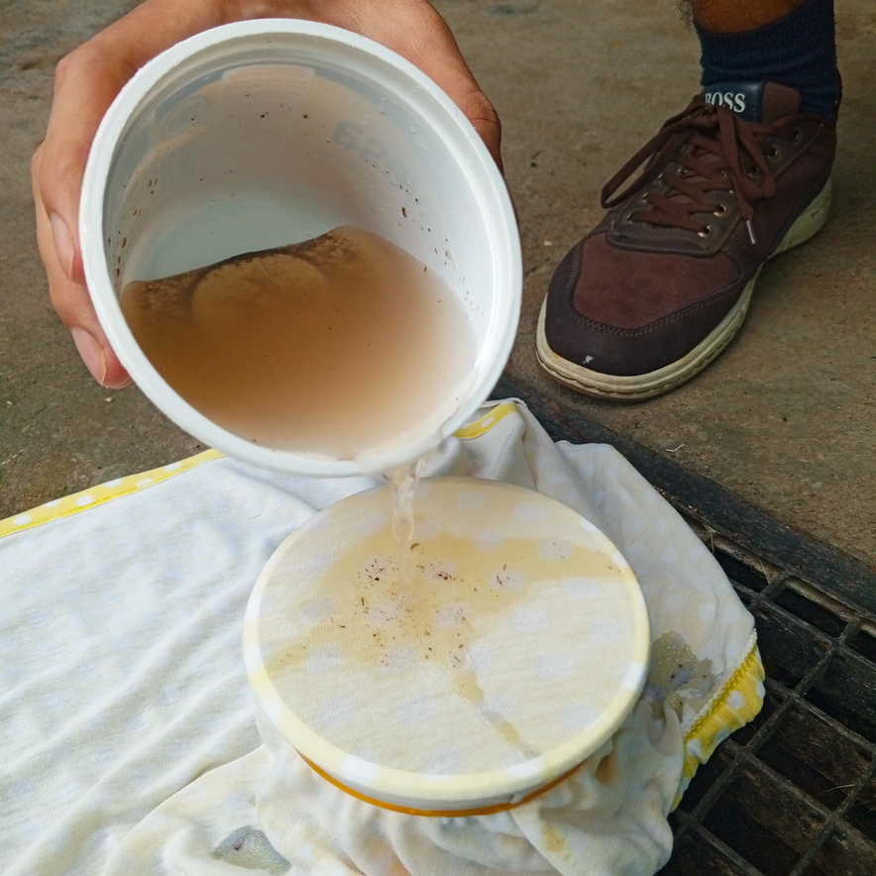
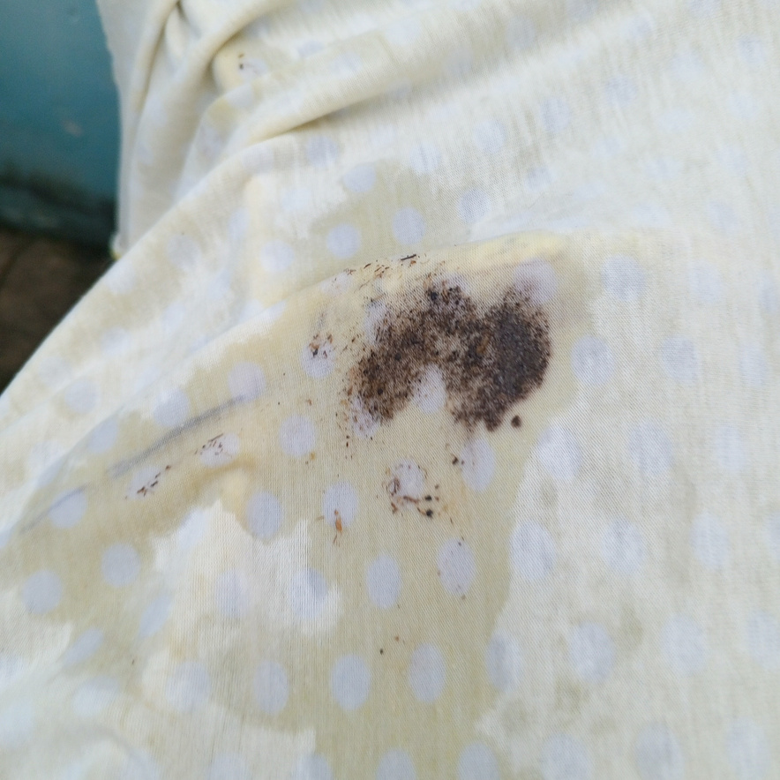
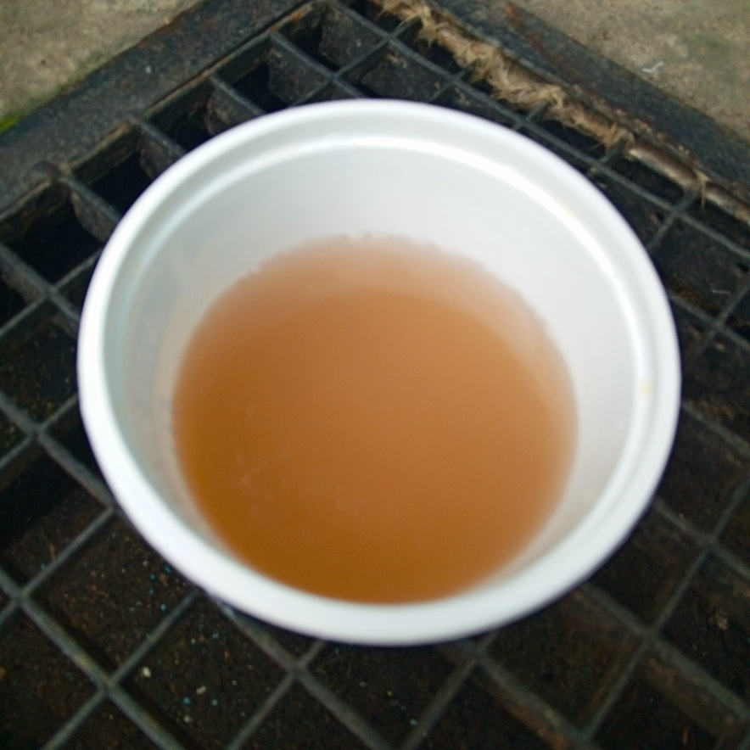
Proceso de colado: Filtro 2. Tela

Slide 6
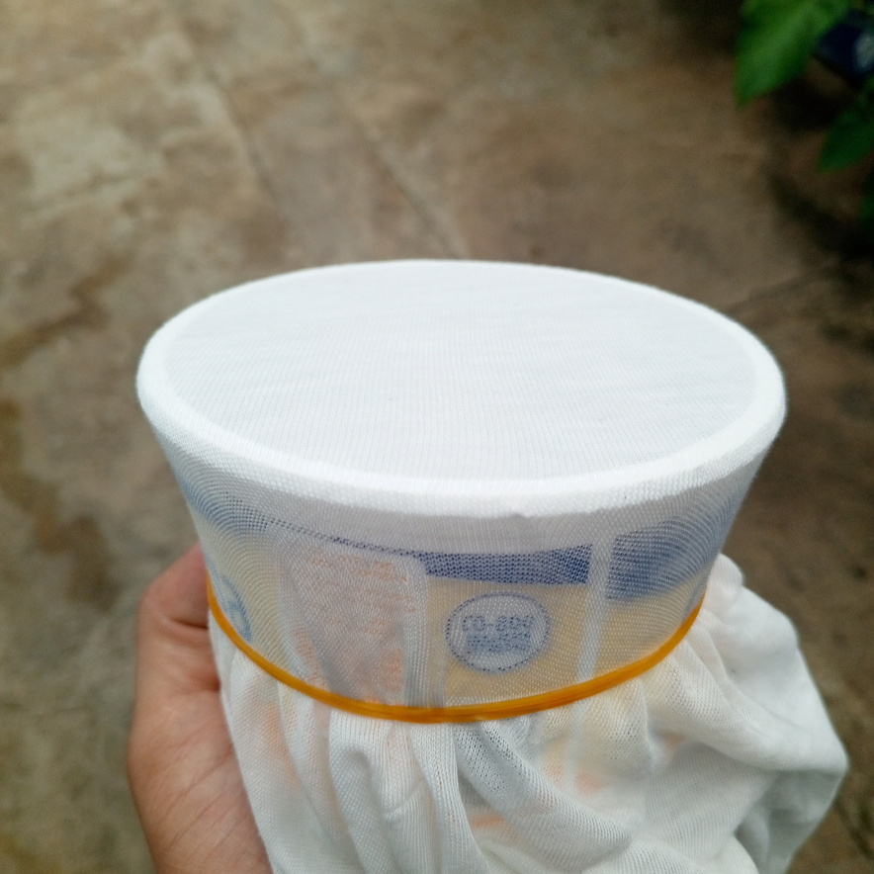
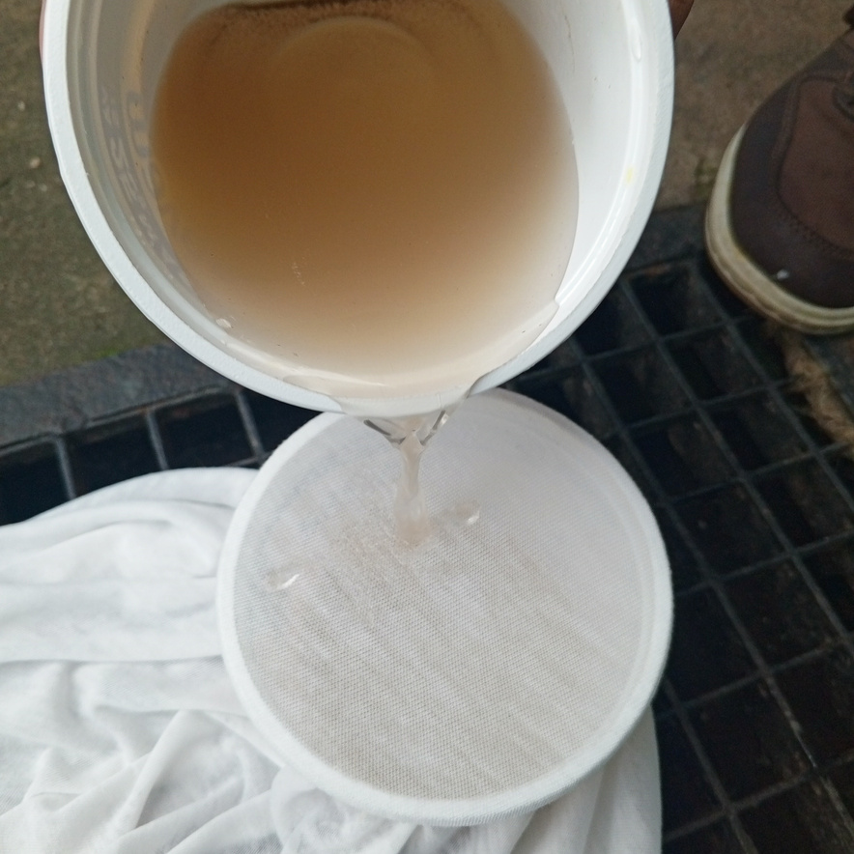
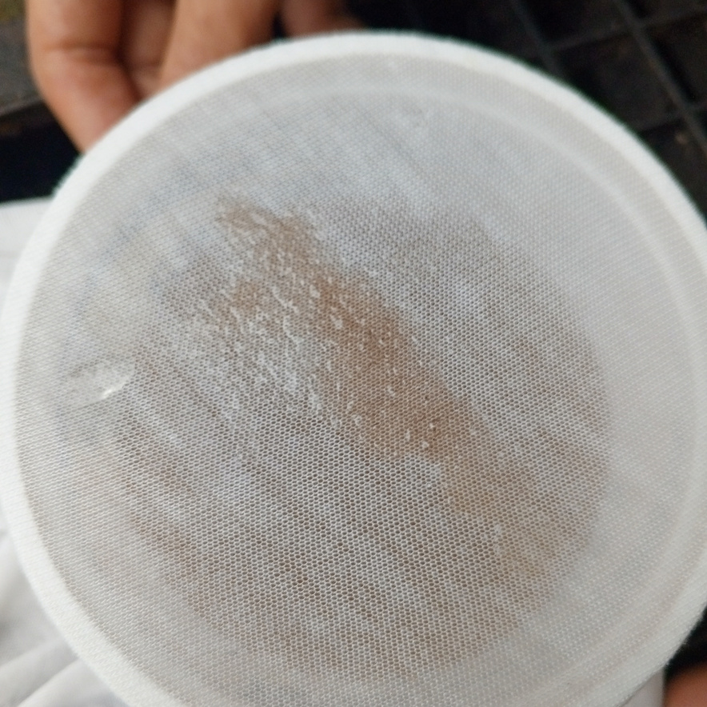
Proceso de colado: Filtro 3. Tela

Slide 7
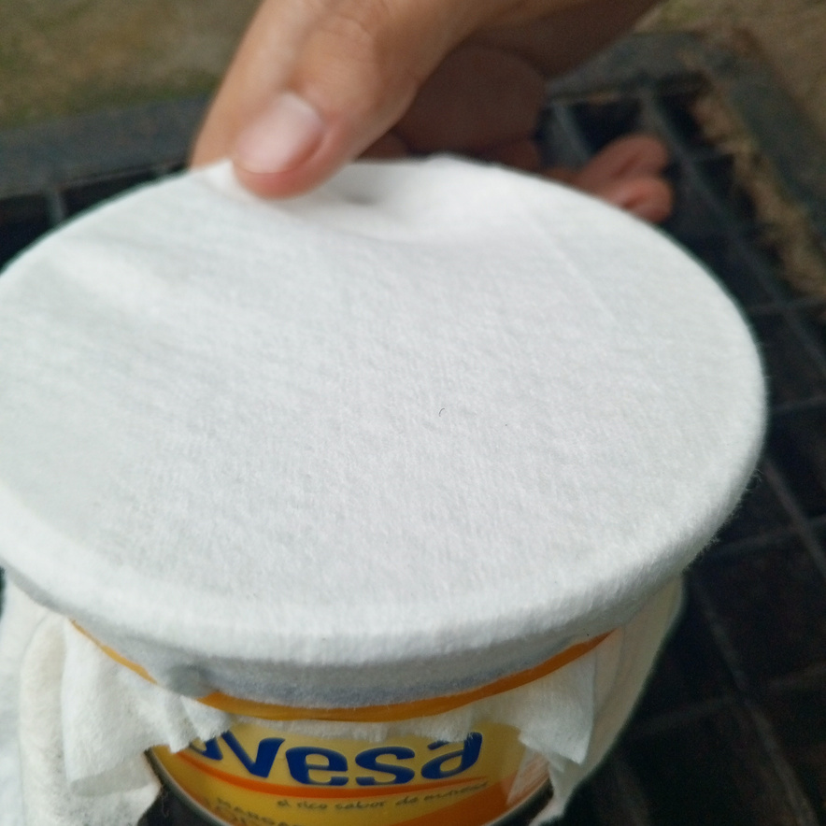
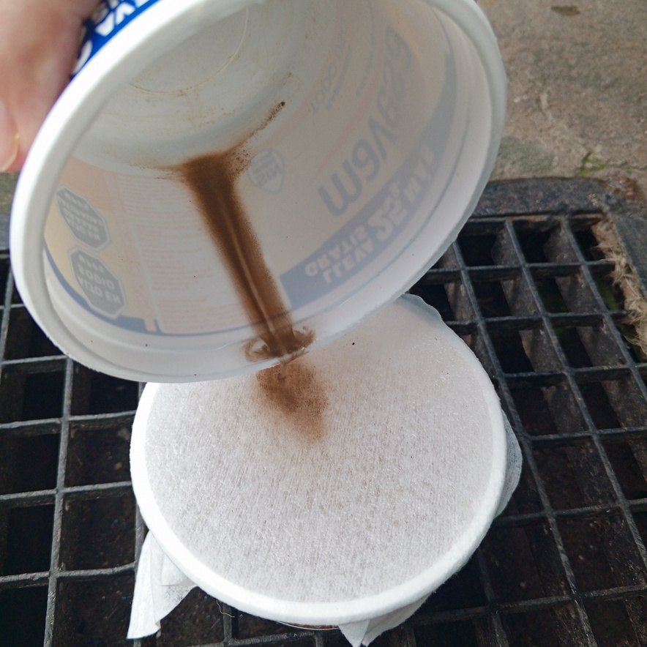
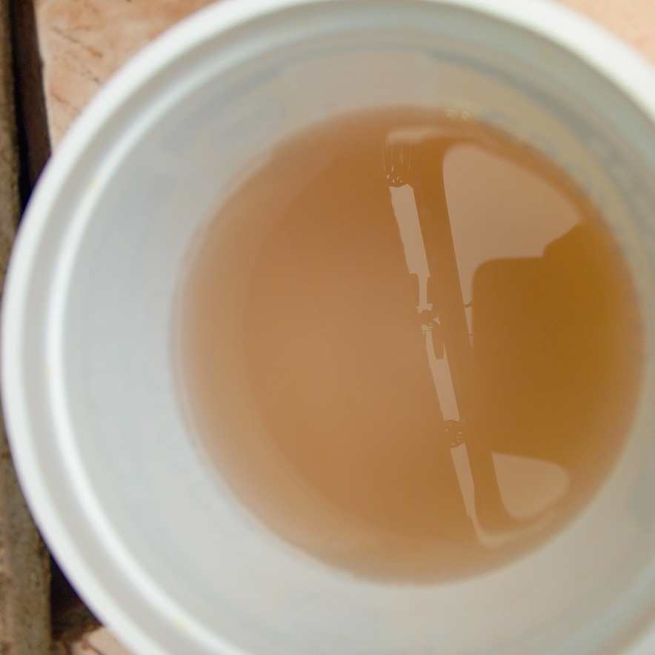
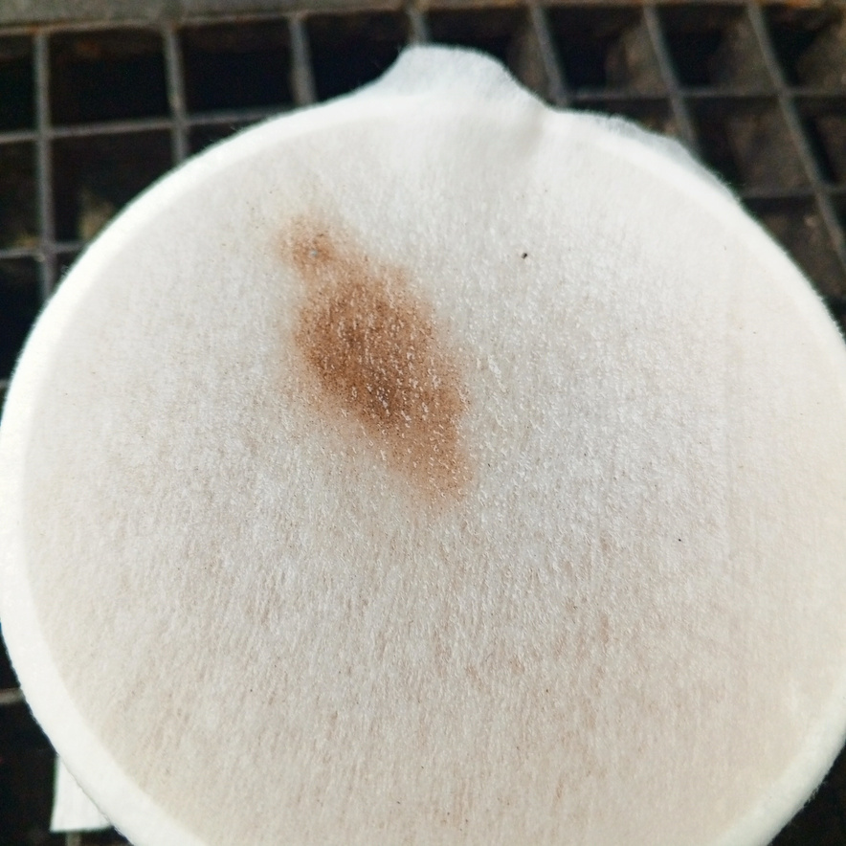
Proceso de colado: Filtro 3. Tela

Slide 8


Conclusiones
  El filtro de malla sostiene los restos solidos del agua.
  El agua se limpió de la suciedad considerablemente con los otros filtros. Sin embargo no peidió el color amarillo y el mal olor

Slide 9
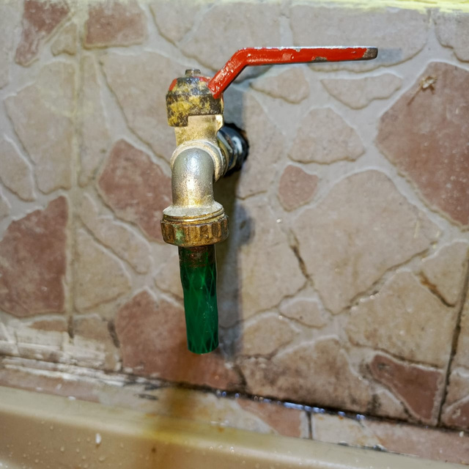
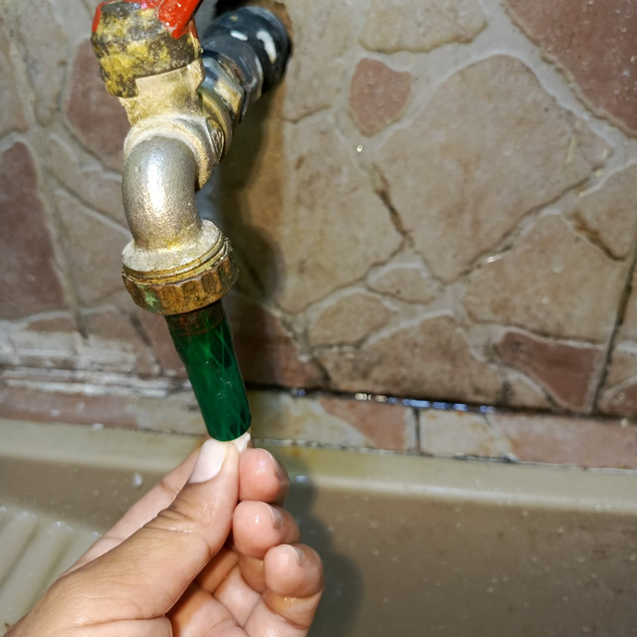
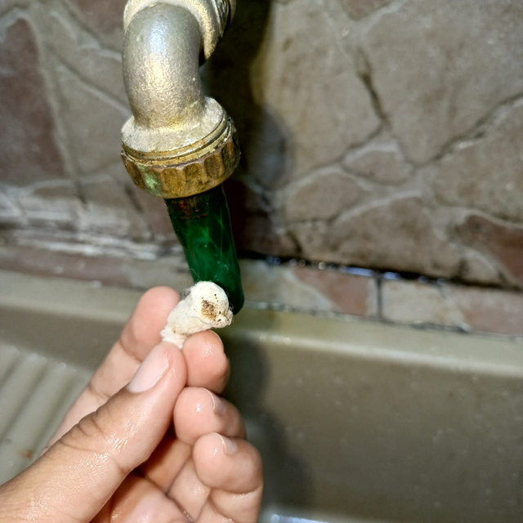
Experimento #2
Calidad del Agua
Paso #1:
Se limpia la toma de agua donde se realizarà el experimento

Slide 10
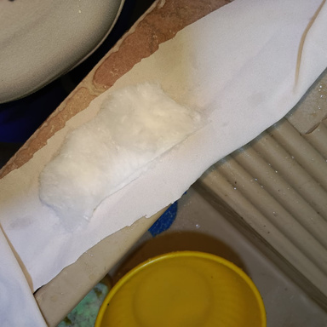
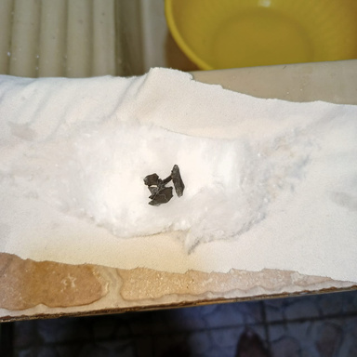
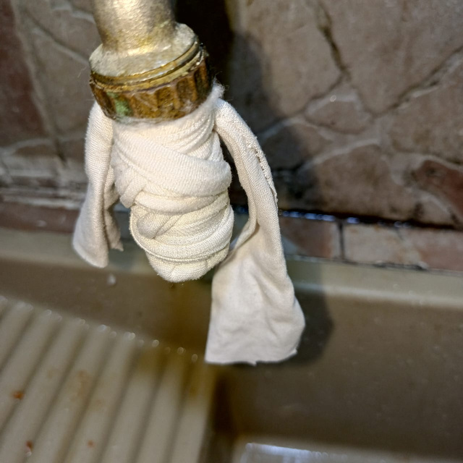
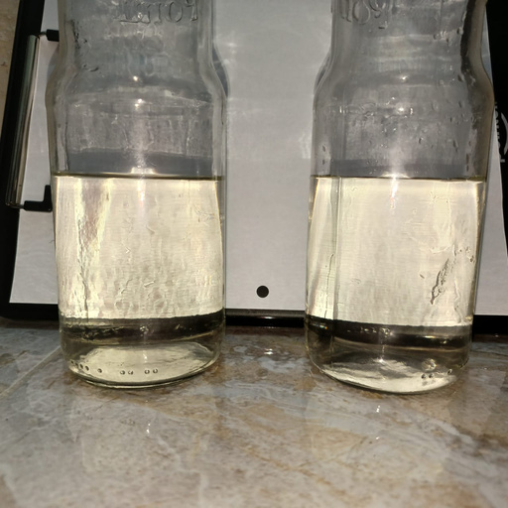
Paso #2:
Paso #3:
Se prepara el carbón dentro del algodón y la tela
Se inserta la tela con el carbón en la llave
Paso #4:
Se llena un en base sin el filtro de carbón puesto y otro con el filtro de carbón.

Slide 11

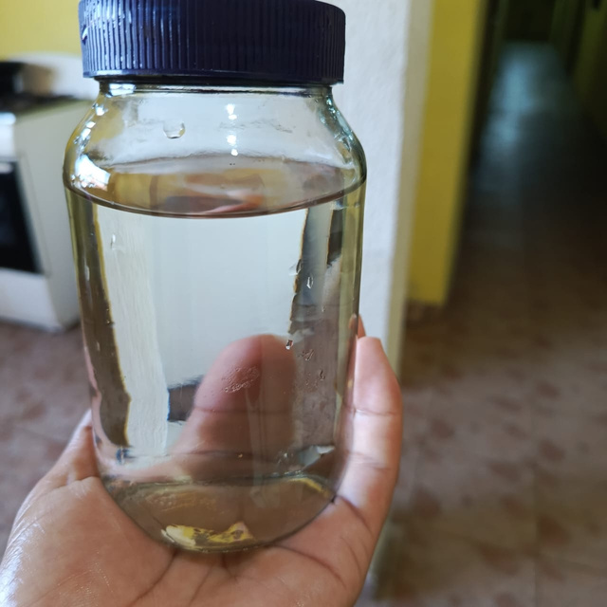
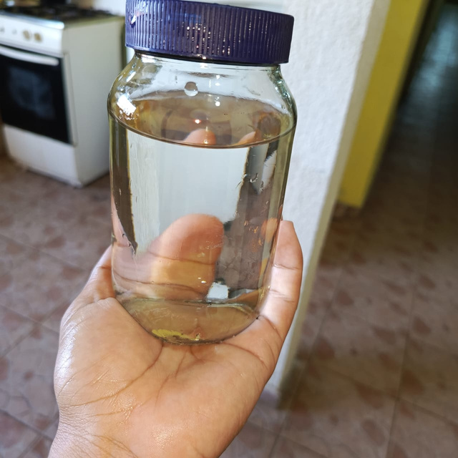
Muestra del agua através del filtro #2:
Muestra del agua através del filtro #3:
Se observa que el agua pierde el tono amarillento pero se mantine igual a la muestra #2
Se puede observar que el agua pierde el tono amarillento.

Slide 12

Conclusiones
  El agua gracias al carbón pierde el color amarillento, pero todavía le faltan más procesos de filtrado para ser completamente potable.

